Slide 1
Analisis Data Berkala/Analisis Time Series Data

Slide 2
Time series data/data berkala adalah serangkaian nilai-nilai variabel yang disusun berdasarkan waktu.
Analisa time series data/data berkala mempelajari pola gerakan nilai-nilai variabel pada suatu interval waktu (minggu, bulan, tahun) yang teratur.
Dari analisa data berkala dapat diperoleh ukuran-ukuran yang dapat digunakan untuk membuat keputusan pada saat ini, untuk peramalan dan merencanakan masa depan.

Slide 3
Komponen Time Series
Dalam model klasik nilai variabel time series/data berkala (Y) memiliki 4 komponen :
Trend Jangka Panjang (T)
Siklis (C)
Variasi musim (S)
Gerakan yang tidak teratur (I)
Suatu nilai variabel mungkin terdiri dari semua atau beberapa dari komponen-komponen tersebut.
Model klasik mengasumsikan bahwa nilai time series data/data berkala (Y) merupakan gabungan perkalian dari nilai-nilai komponen-komponennya.
Model time series/data berkala :
Y = T x C x S X I

Slide 4
Komponen Time Series
Trend Jangka Panjang
Trend jangka panjang adalah suatu garis atau kurva halus yang menunjukkan suatu kecenderungan umum suatu variabel time series data.
Sebuah garis lurus ditarik melintasi daerah tengah seluruh pasangan data.
Garis lurus menunjukkan trend jangka panjang. Arah trend terlihat meningkat, dalam situasi yang lain pasangan data mungkin menunjukkan pola yang menurun atau tidak linier

Slide 5
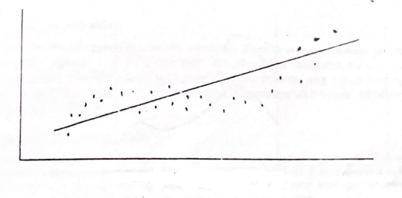
Komponen Time Series
Trend Jangka Panjang
Gambar Trend Jangka Panjang

Slide 6
Komponen Time Series
Siklis
Siklis adalah pergerakan disekitar rata-rata nilai variabel time series, diatas atau di bawah trend jangka panjang.
Dari gerakan siklis diperoleh titik tertinggi (puncak) dan titik terendah (lembah).
Pergerakan dari puncak ke lembah dinamakan kontraksi.
Pergerakan dari puncak ke lembah berikutnya dinamakan ekspansi.

Slide 7
Komponen Time Series
Siklis
Waktu yang diperlukan untuk melewati satu siklis misalnya dari puncak ke puncak berikutnya dinamakan lama siklis.
Prosentase selisih antara titik puncak (lembah) dengan garis trend dinamakan amplitudo.
Siklus terjadi berulang-ulang, tetapi lama dan amplitudonya dapat berbeda dari siklus ke siklus yang lain.

Slide 8
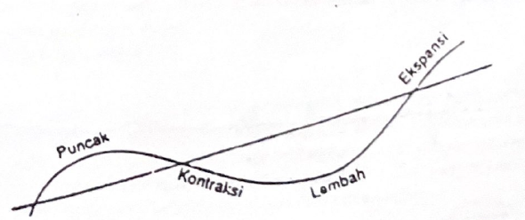
Komponen Time Series
Siklis
Gambar 2 Tahap-Tahap Siklis

Slide 9
Komponen Time Series
Variasi Musim
Pola musiman menunjukkan puncak dan lembah seperti pada siklus, tetapi lamanya selalu satu tahun atau kurang.
Variasi musim adalah pola berulang dalam jangka pendek.

Slide 10
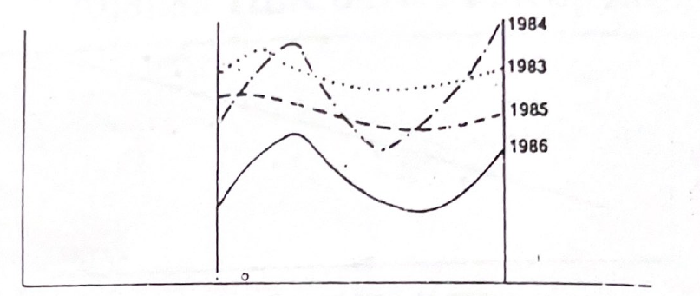
Komponen Time Series
Variasi Musim
Gambar 3 Variasi Musim

Slide 11
Komponen Time Series
Variasi Musim
Kondisi iklim merupakan faktor yang berpengaruh terhadap variasi musim.
Kegiatan konstruksi, penjualan alat-alat pertanian berhubungan dengan cuaca.
Penjualan perlengkapan sekolah berkaitan dengan hari libur atau aktifnya belajar di sekolah.
Ukuran-ukuran tentang variasi musim diperlukan dalam peramalan dan perencanaan jangka pendek.

Slide 12
Komponen Time Series
Gerakan Tidak Teratur
Kadang-kadang dalam time series terjadi gerakan yang berbeda tapi dalam waktu yang singkat, tidak diikuti dengan pola yang teratur dan tidak dapat diperkirakan.
Gerakan yang tidak teratur dapat disebabkan faktor-faktor random seperti demo buruh, bencana alam.
Kadang-kadang karena masalah tersebut dapat diketahui setelah gerakan yang tidak teratur terjadi. Arah gerakan-gerakan tidak dapat diperkirakan maka ukuran ketidakteraturan masa lalu tidak berguna untuk peramalan dan perencanaan.

Slide 13
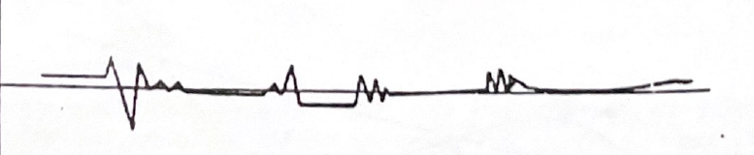
Komponen Time Series
Gerakan Tidak Teratur
Gambar 4 Fluktuasi Tidak Teratur

Slide 14
Trend Linier
  Untuk melihat trend jangka panjang digunakan sekurang-kurangnya satu siklis, jika lebih dari satu siklis akan lebih baik.
  Biasanya menggunakan data-data selama lebih dari 15 tahun.
  Periode yang cukup panjang ditujukan agar trend yang diperoleh tidak dikacaukan oleh siklis seperti kontraksi atas ekspansi.

Slide 15
Trend Linier
  Untuk melihat trend jangka panjang digunakan sekurang-kurangnya satu siklis, jika lebih dari satu siklis akan lebih baik.
  Biasanya menggunakan data-data selama lebih dari 15 tahun.
  Periode yang cukup panjang ditujukan agar trend yang diperoleh tidak dikacaukan oleh siklis seperti kontraksi atas ekspansi.

Slide 16
Persamaan Trend Linier
Bentuk umum :
Y = a + bX
Y : data berkala (time series data)
X : waktu (hari, minggu, bulan, tahun)
a : konstanta → nilai Y pada saat X = 0
b : kemiringan = trend → koefisien perubahan nilai Y karena perubahan nilai X

Slide 17
Metode penetapan persamaan garis Trend Linier :
Metode garis lurus
Metode semi rata-rata
Metode kuadrat terkecil (Least Square)

Slide 18
Metode Kuadrat Terkecil
Dengan metode Kuadrat Terkecil akan diperoleh garis yang paling cocok untuk suatu time series data.
Jadi mencari garis trend berarti mencari nilai a dan b.
Apabila a dan b sudah diketahui, maka garis trend tersebut dapat dipergunakan untuk meramalkan Y.

Slide 19
Metode Kuadrat Terkecil
Metode kuadrat terkecil (Least Square)
bentuk umum : Y = a + bX
Terdapat 2 persamaan normal yaitu :
∑ Y = n a + b∑X , jika ∑X = 0 → a =
∑(XY) = a∑X + b∑X², jika ∑X = 0 → b =
n : banyaknya data
∑Y
n
∑(XY)
∑X²

Slide 20
Contoh banyak tahun n Ganjil
Buatlah persamaan garis trend dengan menggunakan metode kuadrat terkecil
Tahun | Volume Penjualan (Juta)
2016 | 5
2017 | 8
2018 | 12
2019 | 15
2020 | 7

Slide 21
Metode Kuadrat Terkecil
Perubahan Tahun Dasar
Jika tahun dasar diubah, maka pada persamaan trend linier terjadi perubahan hanya pada nilai konstanta (a) sedangkan nilai trend/kemiringan (b) tetap.
Nilai (a) pada Tahun Dasar baru didapat dengan memasukkan nilai X pada Tahun Dasar baru ke dalam persamaan Y = a + bX.

Slide 22
Contoh banyak tahun n Genap
Buatlah persamaan garis trend dengan menggunakan metode kuadrat terkecil
Tahun | Volume Penjualan (Juta)
2015 | 10
2016 | 5
2017 | 8
2018 | 12
2019 | 15
2020 | 7

